Slide 1

「지능화 파일럿 프로젝트」프로젝트 설계
채혈 튜브 자동 분류를 위한 딥러닝 기반 프로그램 설계
2021. 10. 14
2020254005
김 성 웅

Slide 2
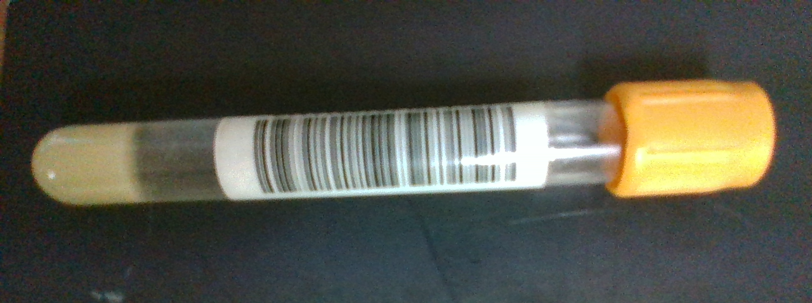
이번주 진행 사항
세부일정
진행사항 1) 데이터 수집 위한 환경 구축
- 카메라 조작을 위한 카메라 모듈 라이브러리 설치 및 조작법 확인
- 샘플 이미지 1장으로 데이터 확인

Slide 3
다음주 진행 예정 사항
세부일정
예정 사항 1) 데이터 수집을 위한 테스트 프로그램 디버깅
- 대량의 이미지 데이터를 자동으로 수집하기 위한 Firmware 및 Software 프로그래밍 및 디버깅

Slide 4
문제점 및 애로 사항
세부일정
문제점 및 애로 사항 1) 카메라 모듈을 C# 언어 환경에서 제어
- C#언어로 프로그램 작성 중 카메라 모듈 조작에 대한 문제 및 진행이 막힐 경우 관련 정보가 부족
문제점 및 애로 사항 2) 이미지 데이터 확인에 대한 고민
- RGB 값 및 HSV로 이미지를 변환하여 데이터를 확인 하고자 하고자 하였으나 데이터 출력 값 확인에 어려움.

Slide 5
프로젝트 추진 일정
세부일정
세부 추진일정 | 주차 |  |  |  |  |  |  |  |  |  |  |  |  |  |  | 비고
 | 1 | 2 | 3 | 4 | 5 | 6 | 7 | 8 | 9 | 10 | 11 | 12 | 13 | 14 | 15
프로젝트 계획 수립
사전 자료 조사
시스템 설계 및 구성
테스트 데이터 수집 및 분류
딥러닝 모델 설계
모델 적용 프로그램 개발
적용 및 테스트
문제점 보완

Slide 6
감사합니다

